Slide 1


Slide 2
مدل توزیع شده بالفعل
همکاران
دکتر بیگدلی؛ حسن کربلایی؛ دکتر داوودی؛ علی اکبر شمس الدینی

Slide 3
فهرست مطالب
01
02
03
04
هوش مصنوعی کنونی
نگاه انتقادی
هوش مصنوعی توزیع شده
نتایج

Slide 4
01
هوش مصنوعی کنونی
(AI)

Slide 5
مدل زبانی چت جی پی تی چیزی حدود 720 هزار پردازشگر گرافیکی دارد تا روزانه به مشتریان خود پاسخ دهد برای کار با مدل لاما ۳.۳ و ۱۱ میلیارد پارامتری حداقل احتیاج به یک پردازنده گرافیکی ۳۰۹۰ که معادل ۳۰۰ میلیون تومان خواهد بود داریم عدم وجود امکان اضافه کردن در لحظه داده ها به مدل های زبانی بزرگ انها را به یک هوش مصنوعی ثابت و نه پویا تبدیل کرده است

Slide 6
خوب که چی؟

Slide 7
نگاه انتقادی
02

Slide 8
نگاه انتقادی
(الف) دانایی مدل
ایا میتوان هوش مصنوعی داشت که هر کدام از افرادی که در فضای این هوش مصنوعی حاضر هستند بتوانند در دانستنی های مدل شراکت داشته باشند؟
(ب) مشارکت در استنتاج
ایا میتوانند این افراد در استنتاج مدل بر پایه تعاون با یکدیگر تعامل داشته باشند؟
(ج) هژمونی هوش مصنوعی
ایا میتوان هژمونی داده و سخت افزار را از بین برد؟

Slide 9
هوش مصنوعی توزیع شده
03

Slide 10
هژمونی هوش مصنوعی
داده
مدل
سخت افزار

Slide 11
جدا سازی حافظه مدل
در تحقیقات صورت گرفته در مدل بالفعل این اتفاق نشان داده شد که میتوان حافظه را از مدل بیرون کشید و فقط کار پردازش را به وی داد.
سیستم های مشابهی همچون رگ نیز گویای این حقیقت هستند.
آیا میتوان بجای دانشمند کردن مدل او را ترکیب گر خوش حجمی کرد؟

Slide 12
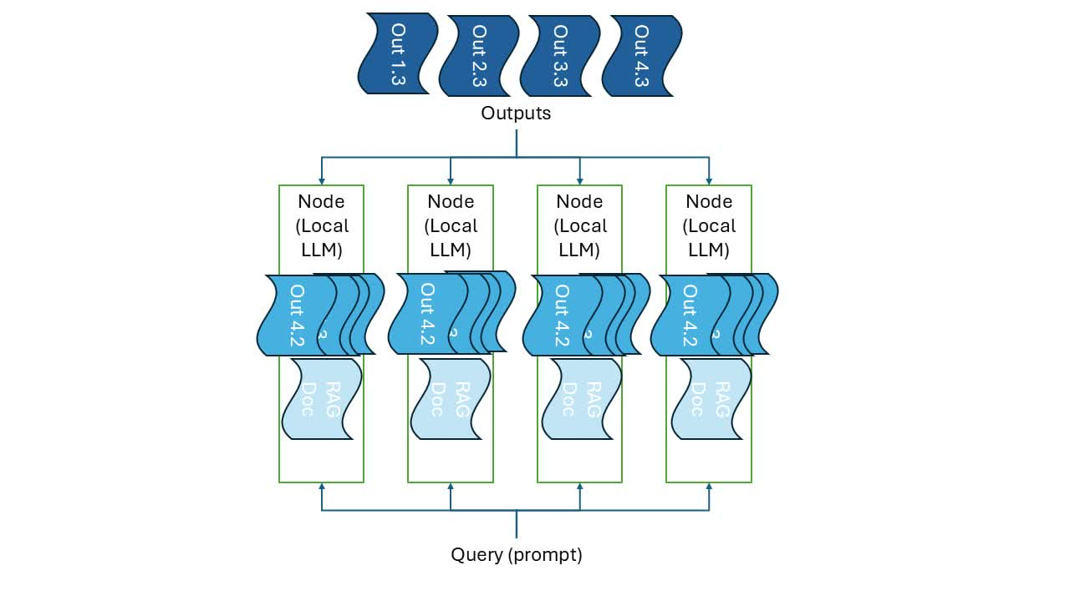
توزیع فرایند استنتاج
در این تحقیق نشان داه شد با استفاده از ایده RAG میتوان فرایند استنتاج را بر روی دوش اعضایی گذاشت که هر یک در حد توان خود بتوانند در فرایند استنتاج مدل دخیل باشند

Slide 13
نتایج
04
(AI)

Slide 14
نتایج
(+) اتوماسیون وظایف تکراری
هوش مصنوعی زندگی روزمره ما را بسیار اسان تر می کند، زیرا ماشین ها می توانند وظایفی را انجام دهند که برای ما به طور خودکار دشوار است.
(+) خطای انسانی را کاهش می دهد
خطاهای کمتر، از انجا که دخالت انسانی کمی وجود دارد و وظایف به طور خودکار انجام می شود، احتمال خطا به شدت کاهش می یابد.
(+) فضای بیشتر برای خلاقیت
این به نفع فرایند خلاقانه انسان است، زیرا ما زمان بیشتری برای فکر کردن ازادانه در مورد وظایف اینده یا اقدامات کاری داریم.

Slide 15
با تشکر از توجه شما
سوالی هست؟
siavash.bigdeli@gmail .com
sociai.ir
آینده‌ای برای انسان خلاق

